Slide 1
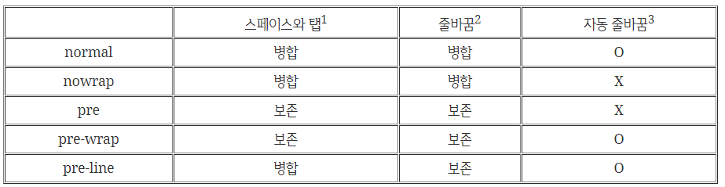
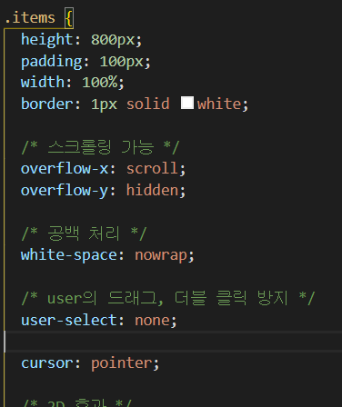
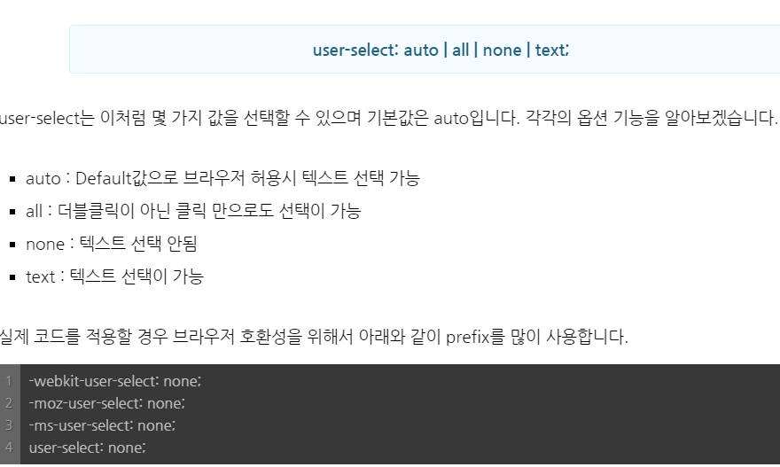
몰랐던 CSS

Slide 2
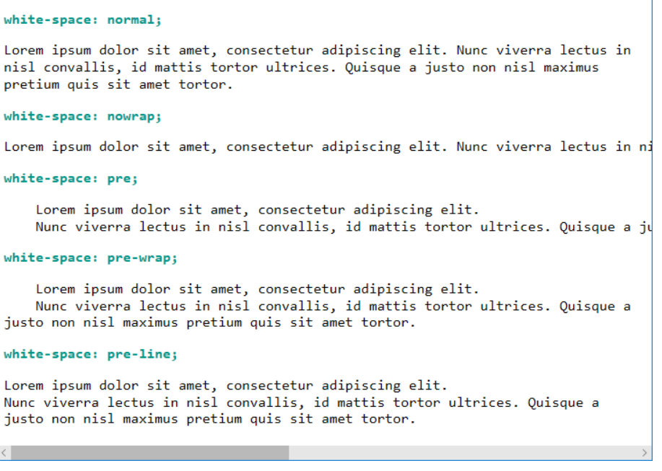
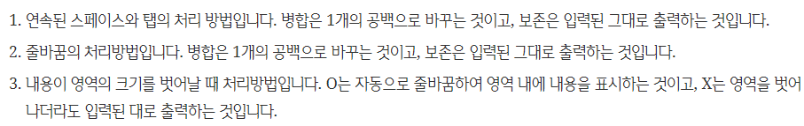
White Space 이해
공백을 병합
자동 줄바꿈 영역

Slide 3
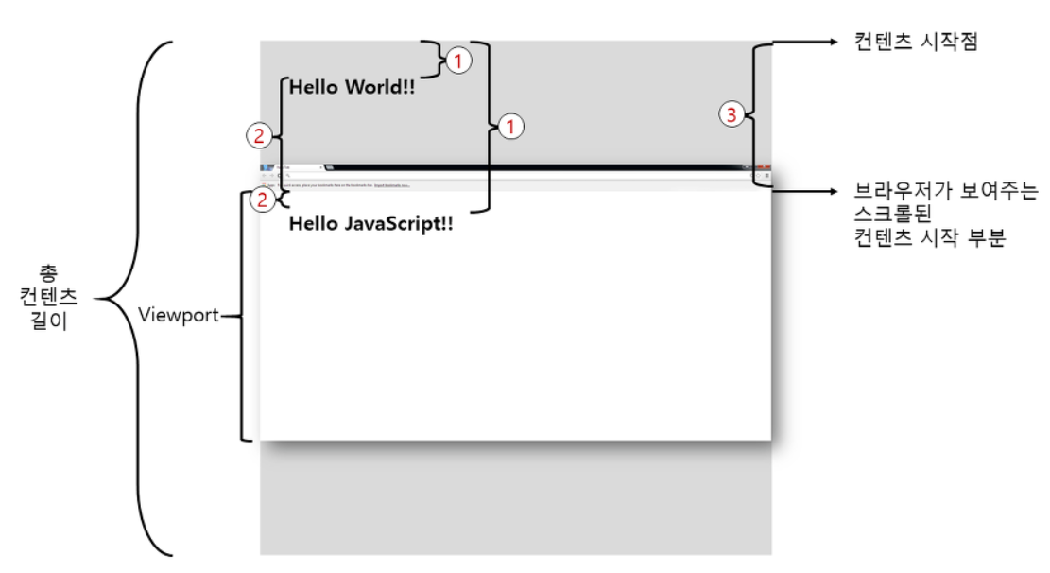
좌표의 이해
절대좌표 시작점
Window.으로 찾는다
상대좌표 : 누구를 기준으로 할 것인가
부모의 position이 relative인 것을 찾는다

Slide 4
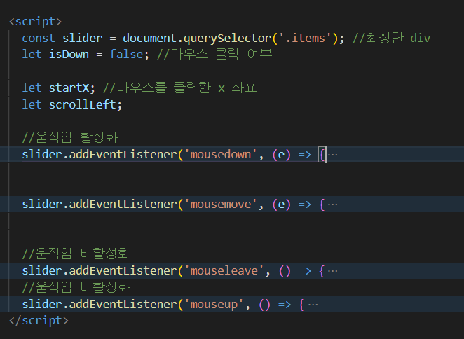
코드 분석

Slide 5
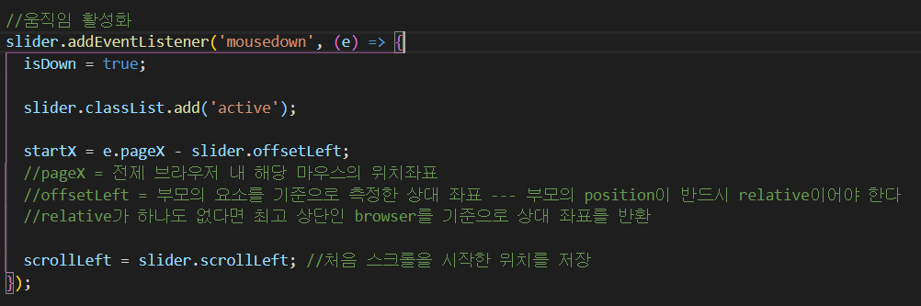
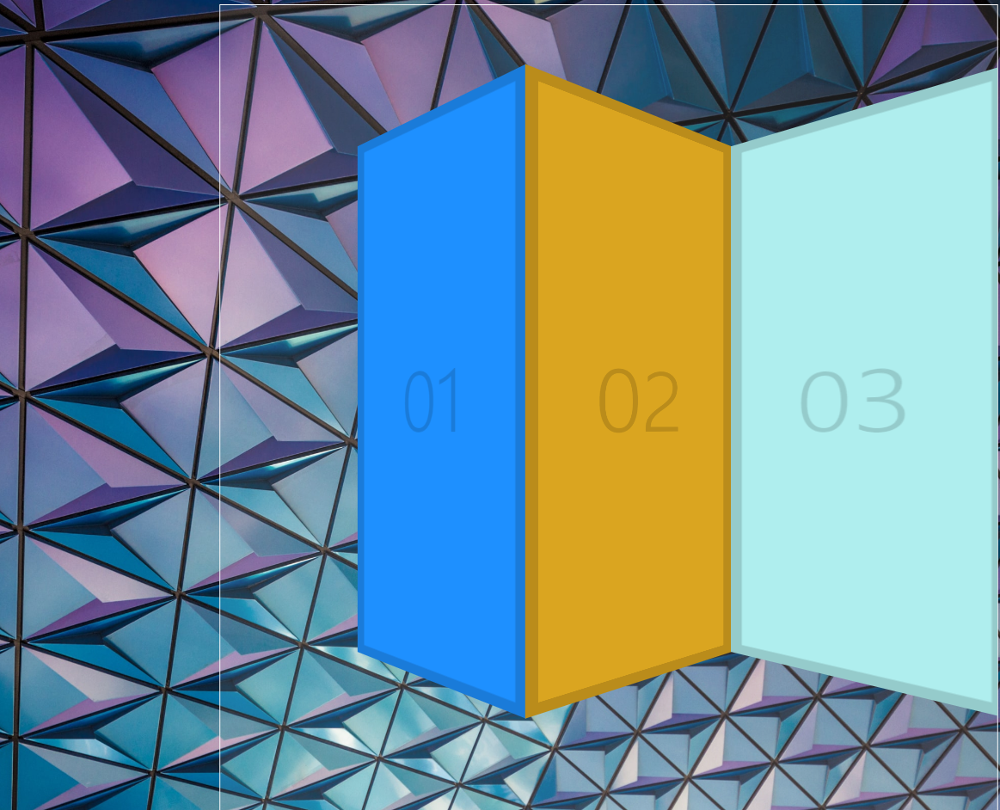
코드 분석
scrollLeft
Slider
Slider에 margin이 있을 때,
Margin을 없애고 시작점을 구하기 위해
Browser
e.PageX
Mousedown 지점
offsetLeft
StartX

Slide 6
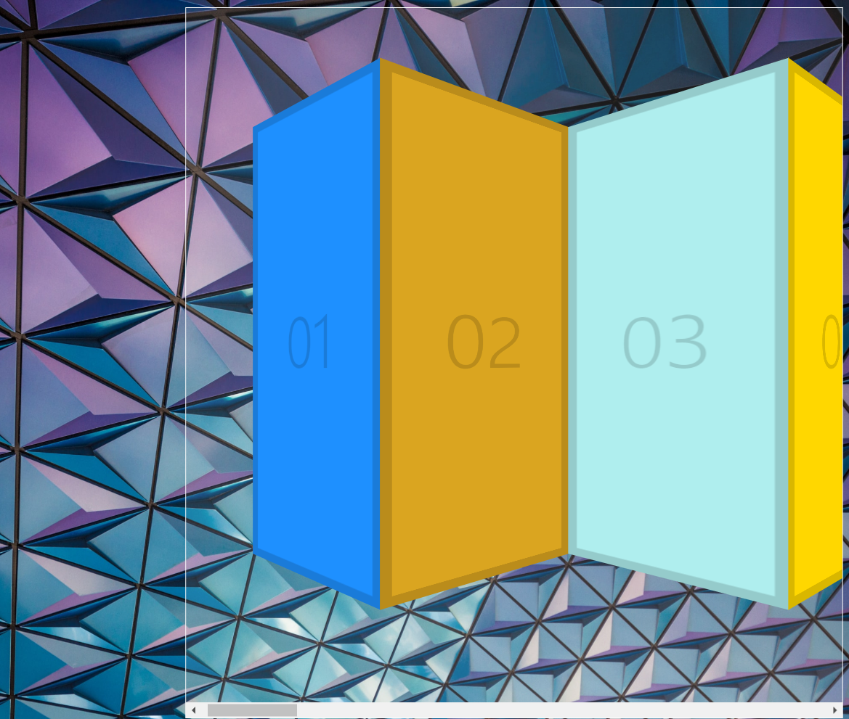
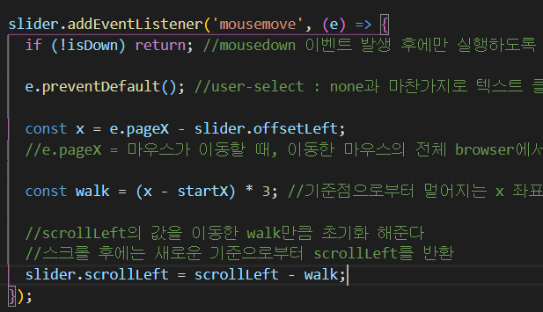
코드 분석
scrollLeft
Mousemove로
변화한 X
Walk의 시작점을 의미
Mousedown 지점
마우스 이동
walk
스크롤 된 상황을 저장
e.pageX
처음화면
StartX

Slide 7
헷갈렸던 부분
스크롤 방향과 마우스 이동 방향은 반대!!!
“왼쪽으로 스크롤이 되면 마우스는 오른쪽으로 움직인다”
따라서 x < startX가 되고, walk = 음수가 된다
음수를 생각하고 – 연산을 수행하거나, 절댓값으로 연산을 수행하면 된다

